Slide 1
Презентация проекта Этнокультурный комплекс «Питерская мельница»
Подготовила : Гришкова Тамара Васильевна,
воспитатель МДОУ «Детский сад общеразвивающего вида «Родничок» с.Моршанка Питерского района Саратовской области
2020год

Slide 2
Герб Питерского района

Slide 3
«История возникновения мельницы»
Единственная сохранившаяся в Саратовской области, в селе Моршанка.
Построена она была без единого гвоздя в 1840 году, во времена заселения этих мест. Выстроил ее один из первопоселенцев — зажиточный крестьянин Иван Иванович Дудин. По воспоминаниям его правнука в четвертом поколении — Владимира Ивановича Дудина, весь строительный материал был привезен из Новоузенска на быках и лошадях. Жернова были заграничные (предположительно из Англии), центральная ось — из Москвы. Их доставляли водным путем.
Молол старый мельник муку всем желающим за умеренную плату. Если видел, что приехали люди малого достатка, молол бесплатно.
С приходом советской власти мельница была передана в колхоз «Зерновая фабрика», позже переименованный в колхоз имени Калинина. Её использовали для помола муки, затем крупы и дроблёнки скоту. Местные жители рассказывают, что последние годы она работала уже не от ветра, а на электричестве.
Внутри сохранились многие оригинальные механизмы, огромные деревянные шестерёнки. Да и сама мельница впечатляет своей высотой — с четырехэтажный дом. Половина увесистого английского жернова лежит поблизости.

Slide 4
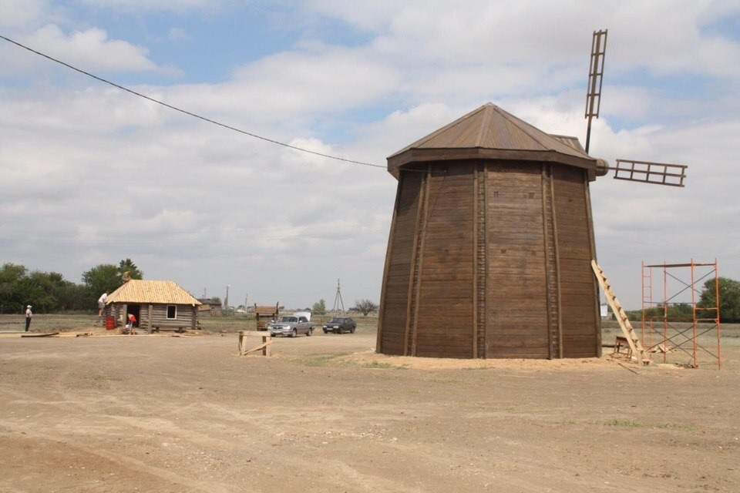
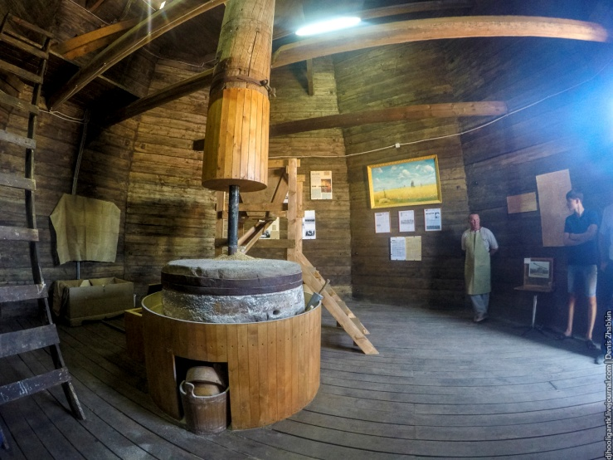
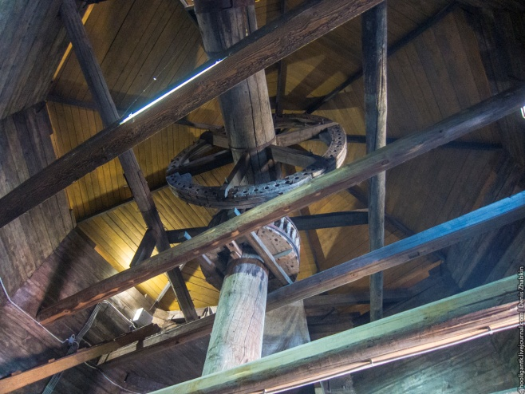
Реставрация
16 марта в селе Моршанка состоялась церемония освящения закладки первого бревна восстанавливаемой ветряной мельницы. В мероприятии приняли участие глава Питерского района С.И. Егоров, первый заместитель главы администрации района О.Е. Чиженьков, глава Мироновского МО В.В. Машенцев и рабочие бригады реставраторов. Священник Сергий Ясиновский зачитал благословение на реставрационные работы и окропил святой водой возводимый объект и всех присутствующих на мероприятии. Напоминаем, что реставрационные работы по восстановлению мельницы ведутся за счет денежных средств добровольных пожертвований, перечисляемых на счет «Фонда содействия восстановлению ветряной мельницы с. Моршанка Питерского района». На 15 марта 2017 года собрано денежных средств около 700 тыс. рублей. Из них часть денег уже потрачена на закупку строительных материалов.

Slide 5
ПИТЕРСКАЯ МЕЛЬНИЦА
Все уходит в туман веков,
Канет в темноту бесконечность,
А она возрождается вновь –
Символ Питерки, наша вечность!
Значит будет район цвести,
Будут жители улыбаться,
Будет хлеб на полях расти,
Будут дети в степи рождаться…!
А когда под усталым небом,
Жизнь сомкнется моя кольцом,
Она даст мне краюху хлеба
И без ветра махнет крылом…
Юрий Бозин

Slide 6
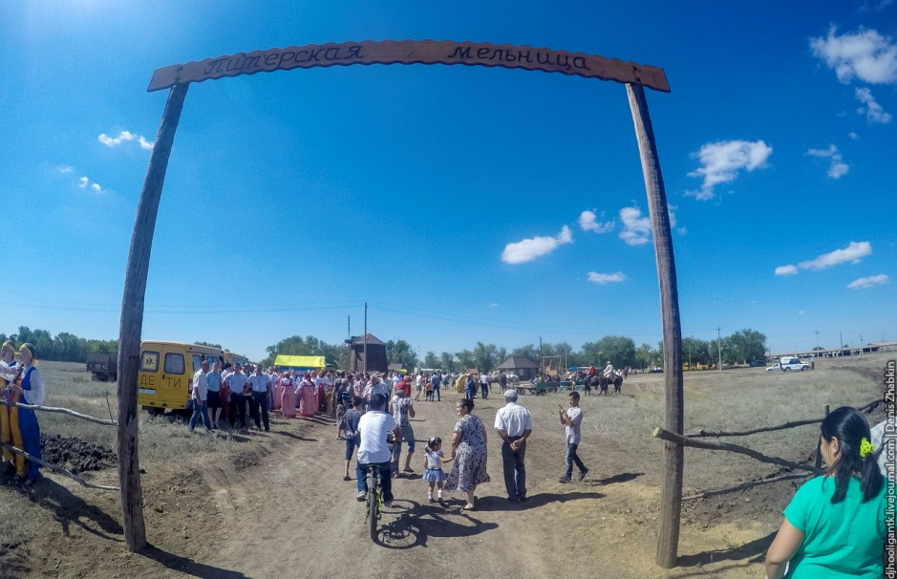
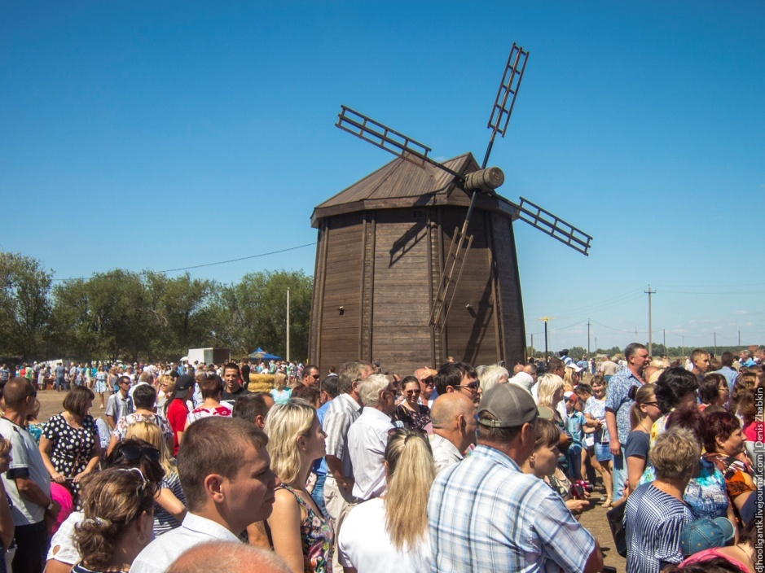
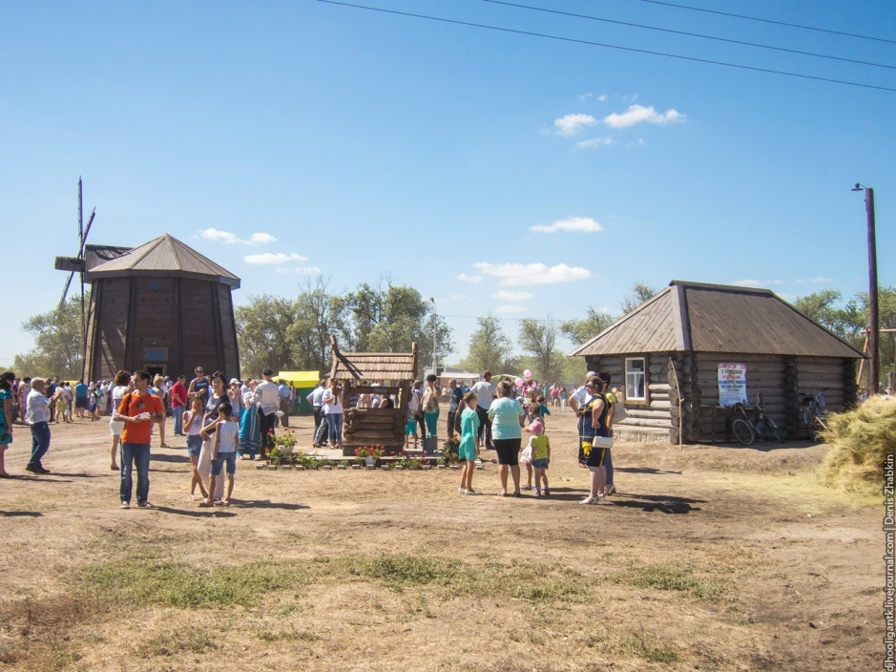
Этнокультурный комплекс «Питерская мельница»

Slide 7
ПИТЕРСКИЙ ЭТНОУГОЛОК Л.Колотовкина, с. Питерка
Наш край далек от всех столиц,
Но здесь, в степи горячей
Светлей улыбки наших лиц,
Общеньем мы богаче!
Столица явно удивит
Любого чем-то может,
Но этно-комплекс посетить
Нам для души дороже!
Создали всё своим трудом,
Вложив сердец частицы.
Листает мельница крылом
Истории страницы.
Мелькают дни, за веком – век
И предков наших лица,
Здесь вечно хлебом человек
Мог искренне гордиться!
Сегодня также на полях
Янтарная пшеница,
И мы имеем все права
На деле похвалиться.
В степной любимой стороне
Династий – вереницы,
Кто посвятил себя земле,
Успешно смог раскрыться.
И этот этноуголок –
Связь нескольких столетий,
Воссоздан нами, как залог,
Чтоб по стопам шли дети.

Slide 8
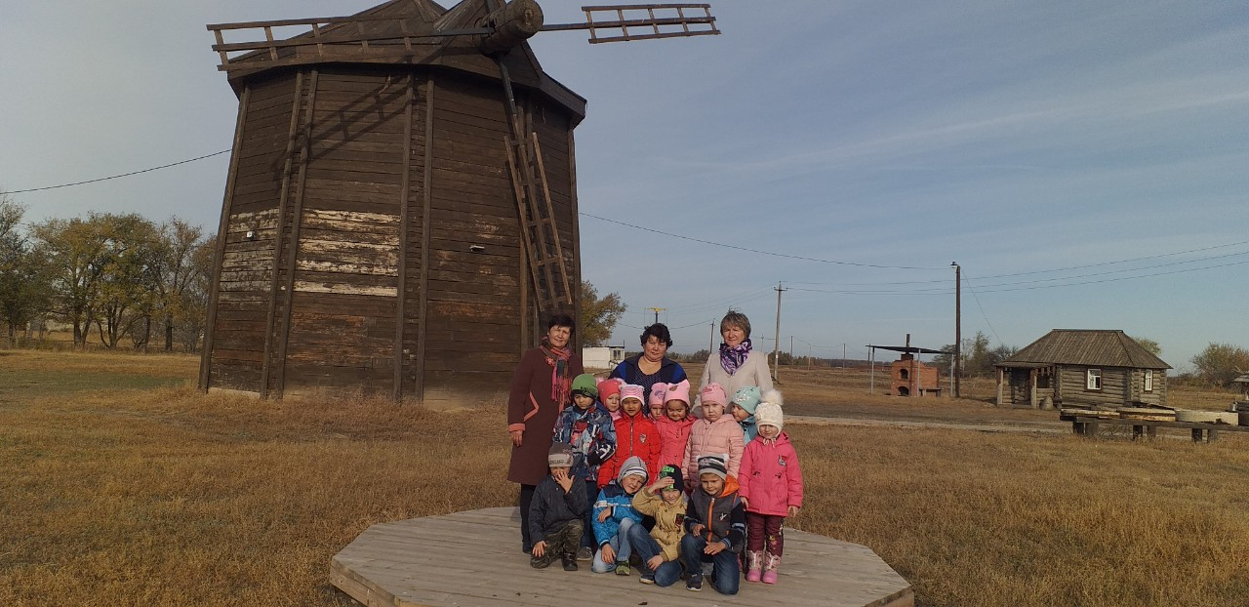
Экскурсия на Этнокультурный комплекс «Питерская мельница»

Slide 9
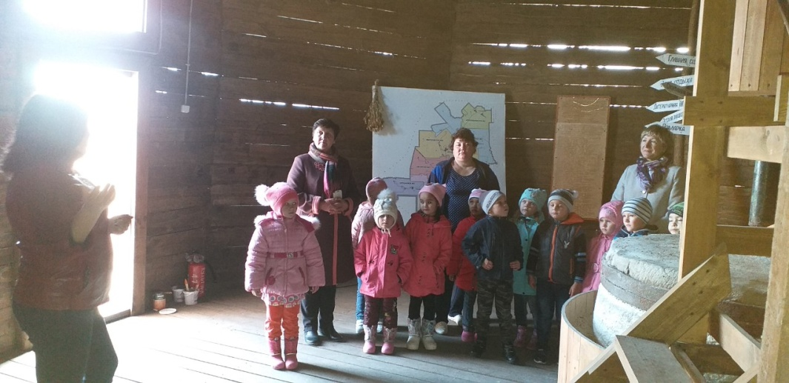
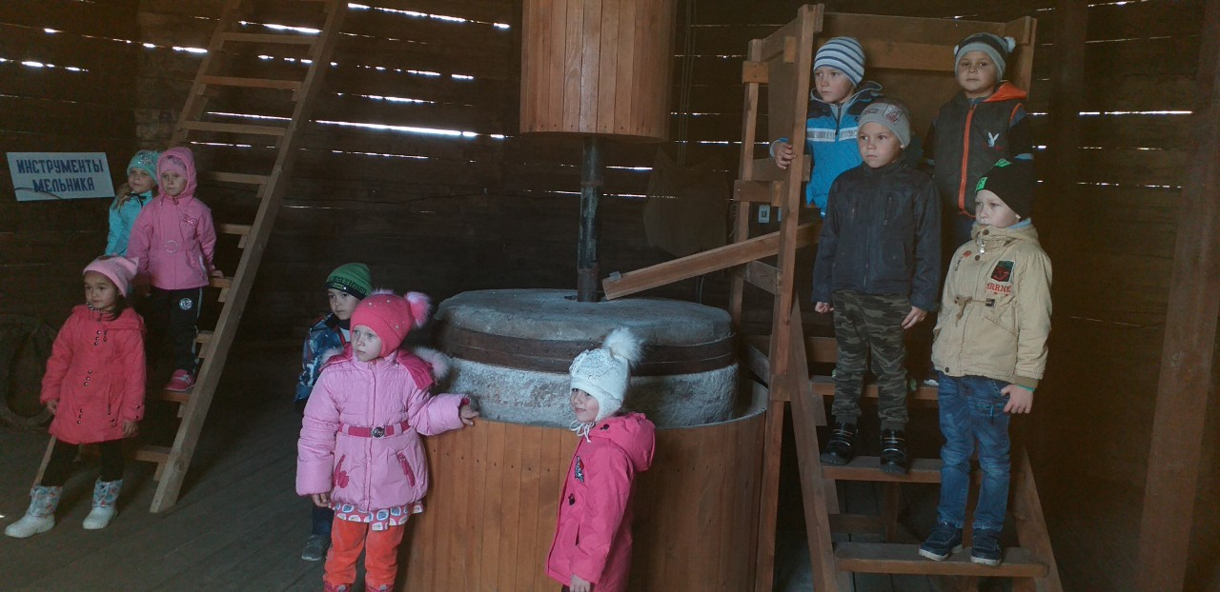
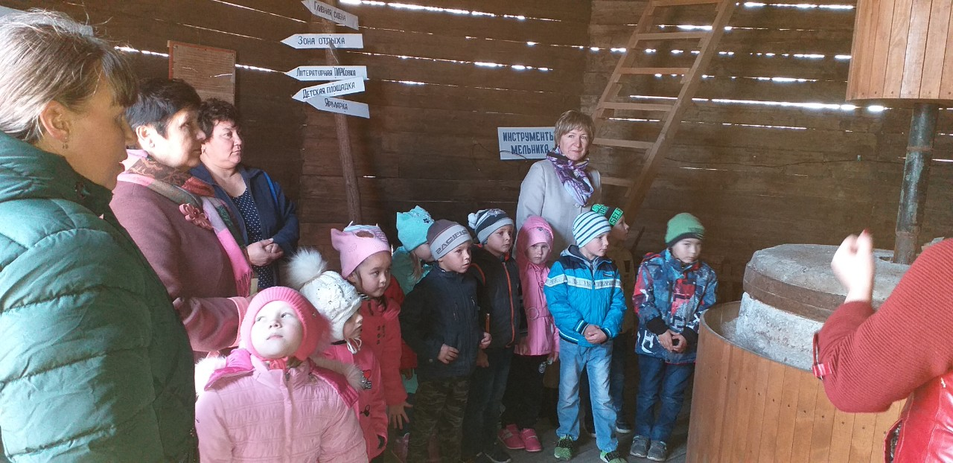
Экскурсия включала в себя посещение и осмотр мельницы, демонстрацию работы мельничного механизма:
вращение лопастей и жерновов.

Slide 10
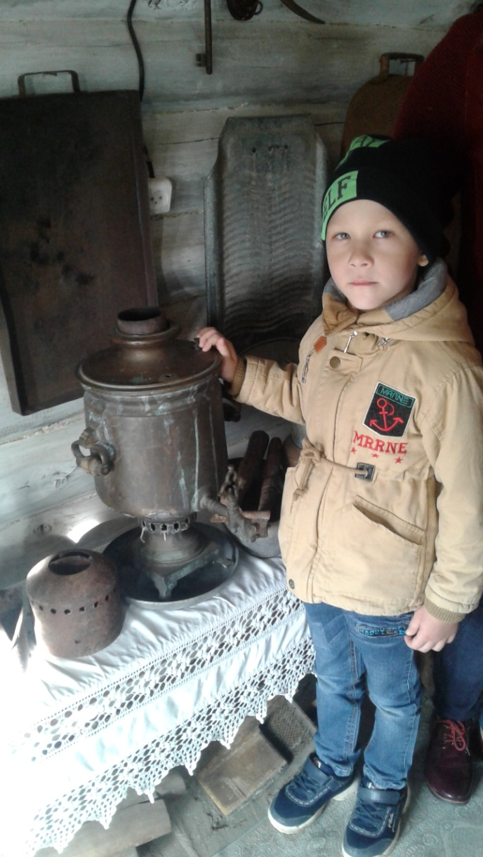
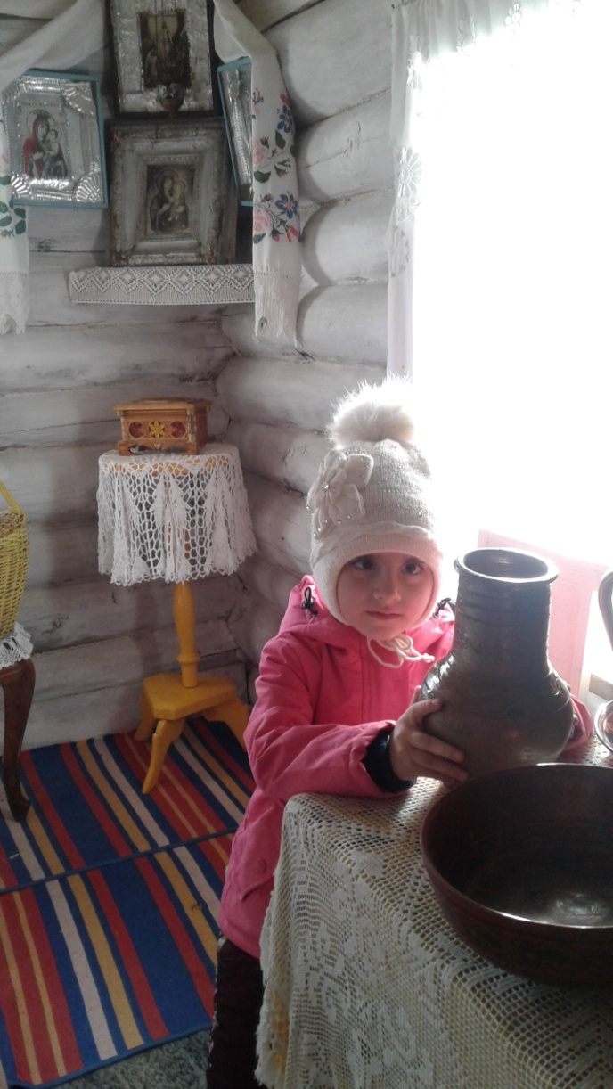
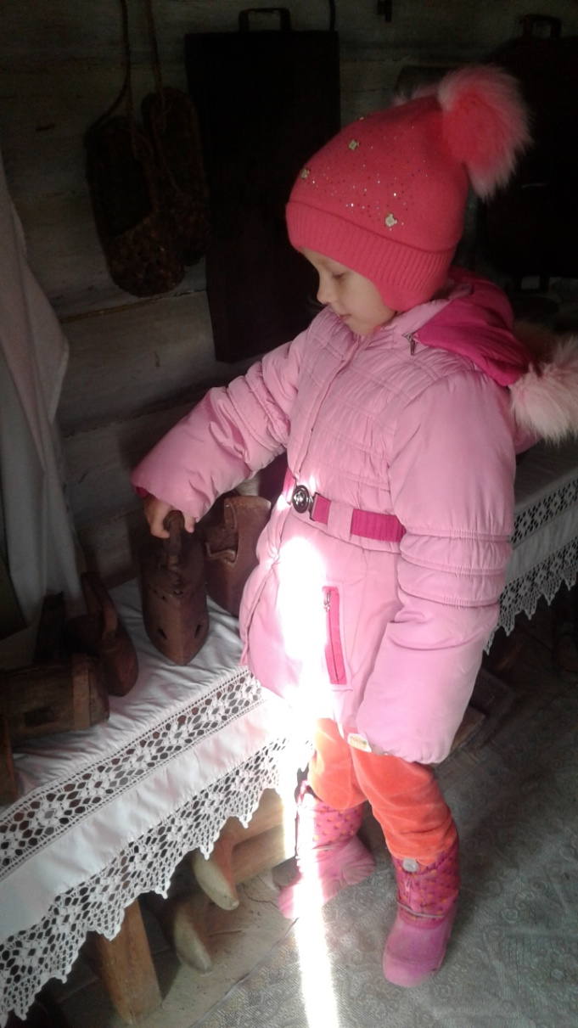
Экскурсовод Юлия Олеговна Мельникова пригласила сначала в домик мельника, где дети рассмотрели убранство в русско-народном стиле. Смогли трогать руками и близко изучать экспонаты: чугуны, пряху, глиняную, старинную посуду, утюги и лапти.

Slide 11
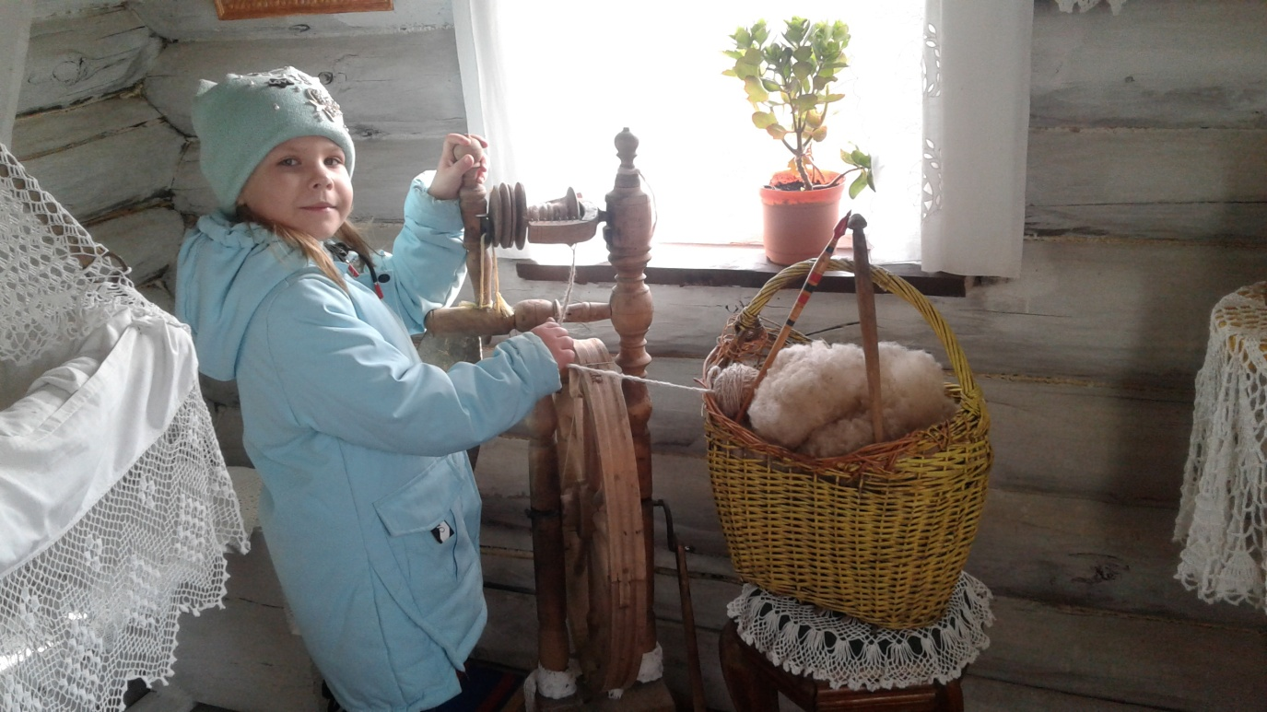
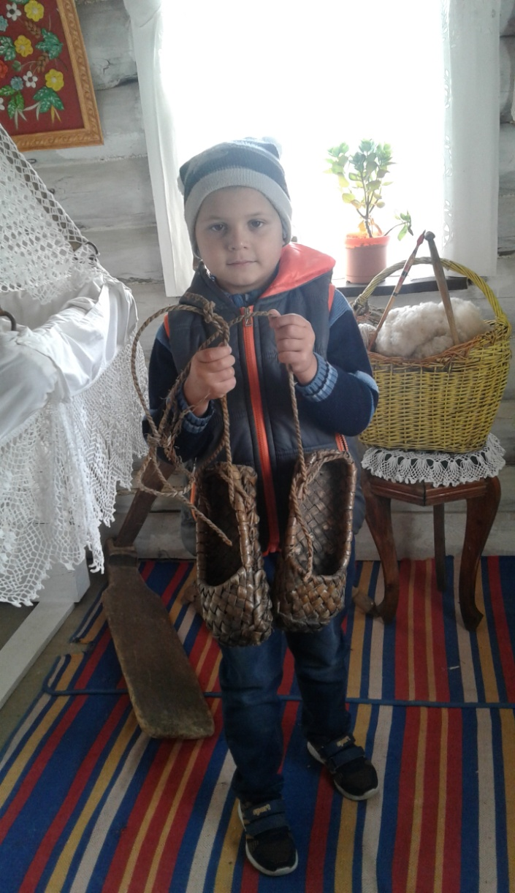
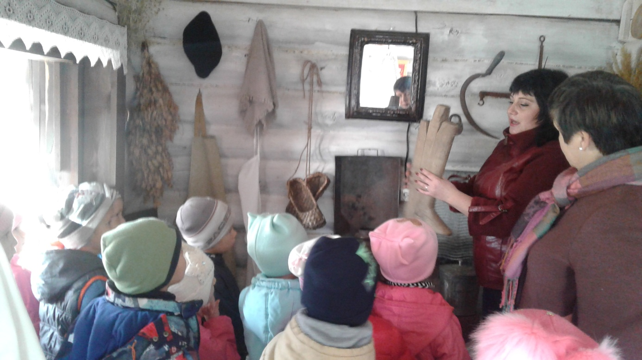
С помощью загадок ребята узнали много интересного
о предметах быта.

Slide 12
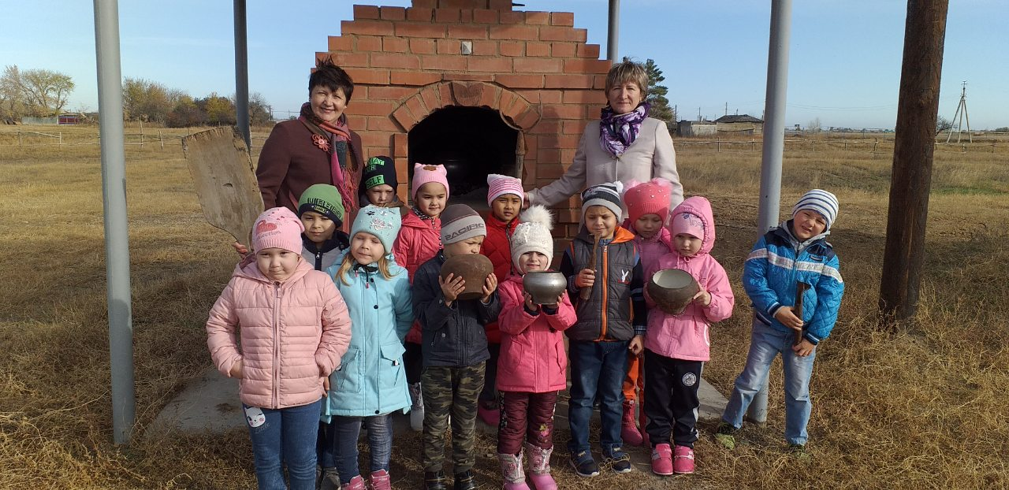
Заглянули в печь

Slide 13
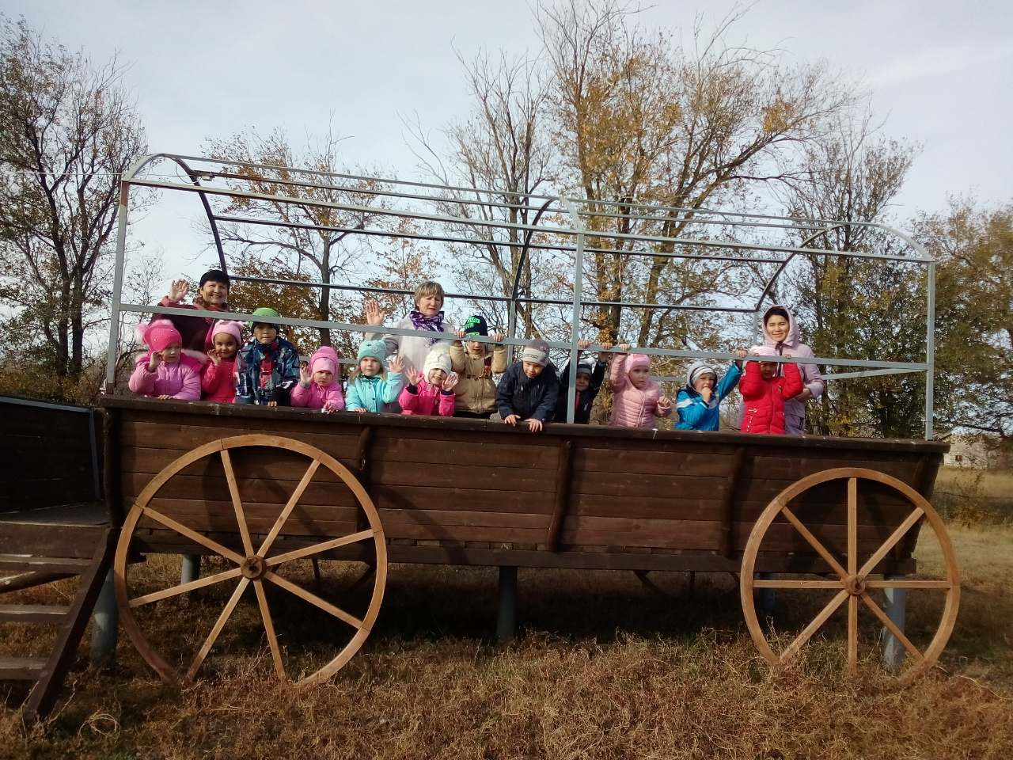
Обследовали тачанку и беседку

Slide 14
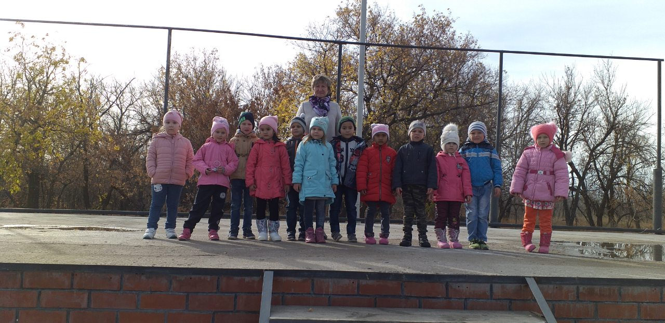
Побывали в роли зрителей
и выступили на сцене

Slide 15
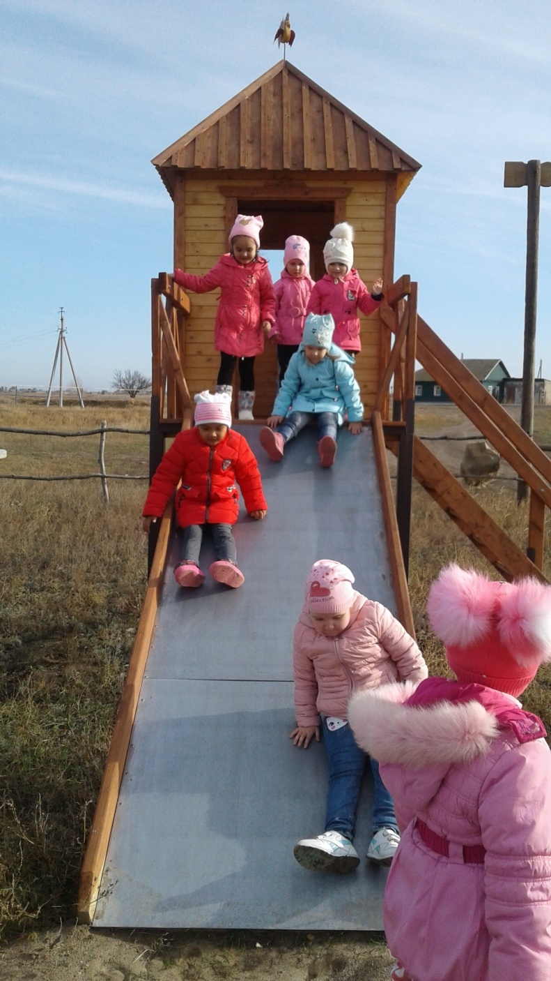
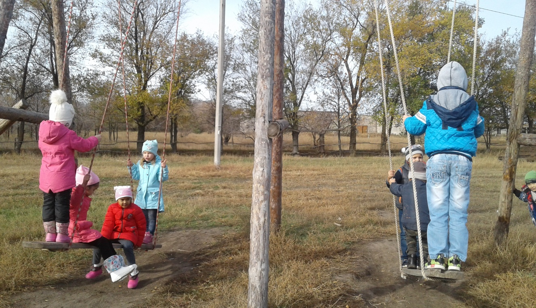
Катались
на горках
и качелях

Slide 16
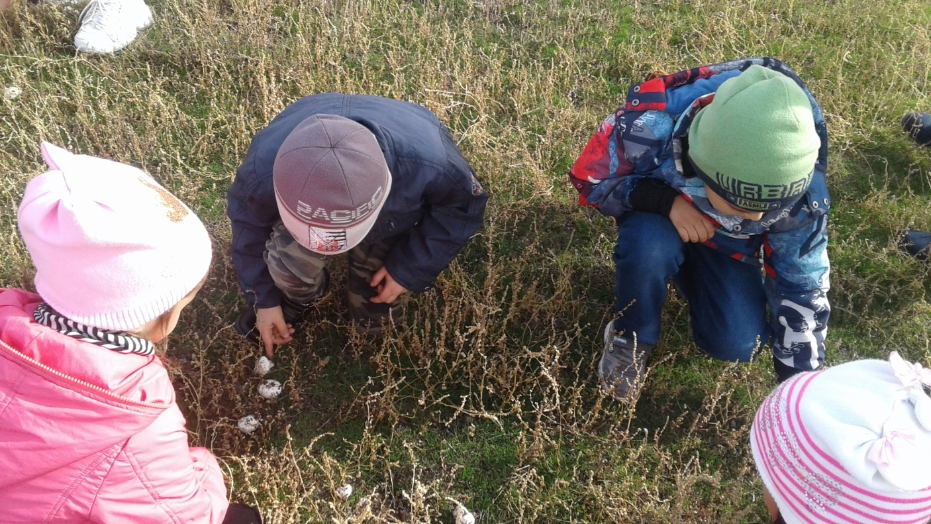
Нашли грибы - шампиньоны

Slide 17
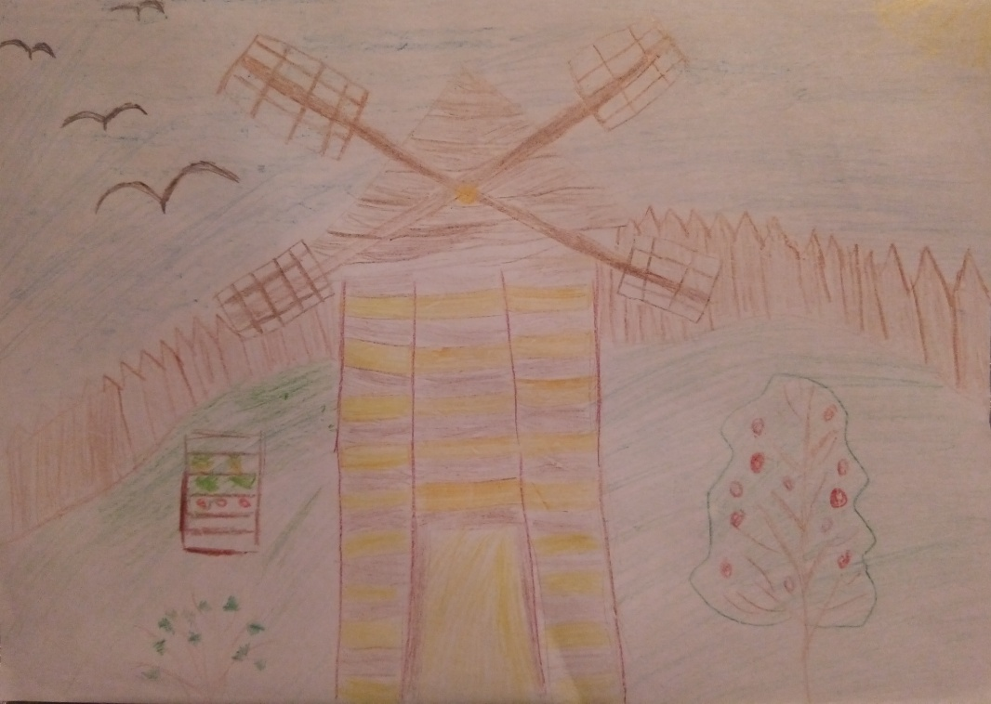
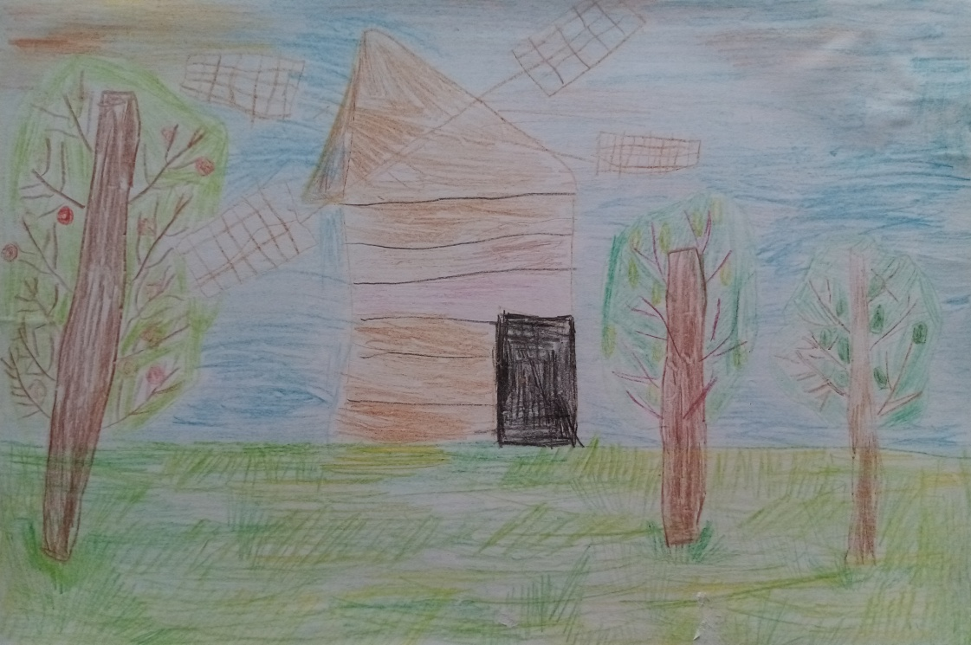
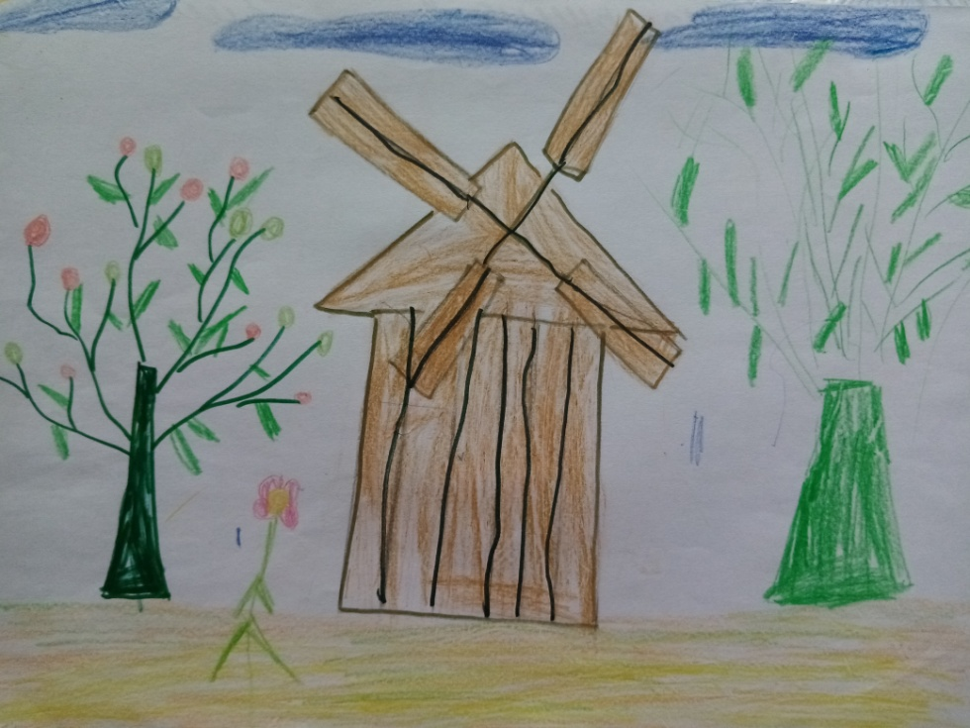
Рисунки

Slide 18
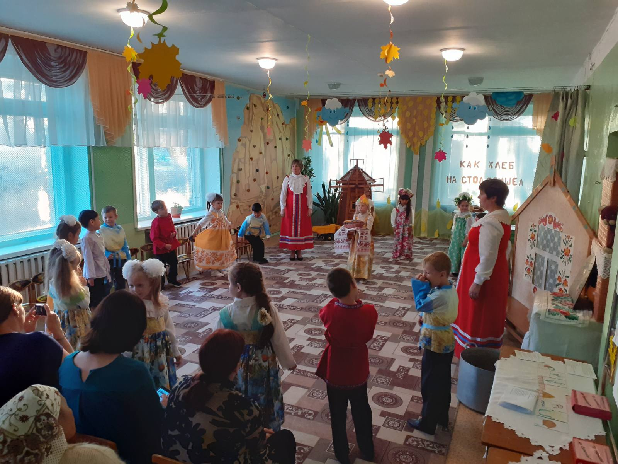
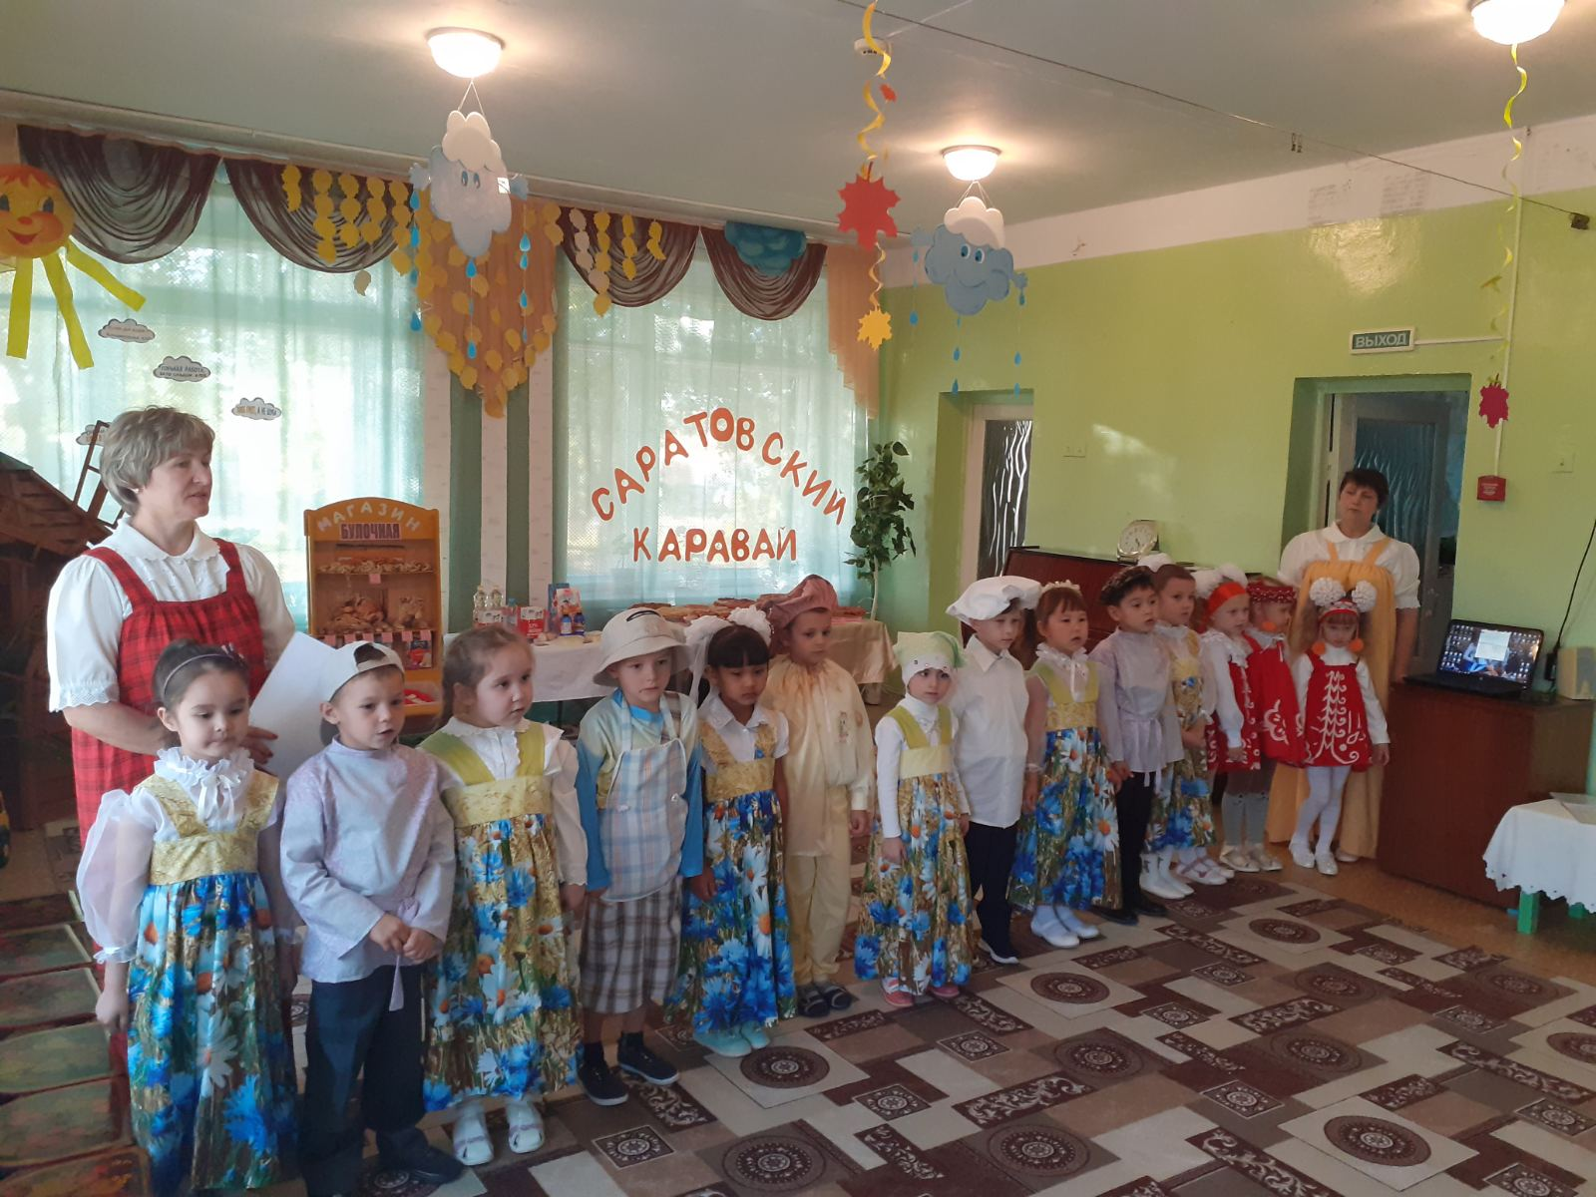
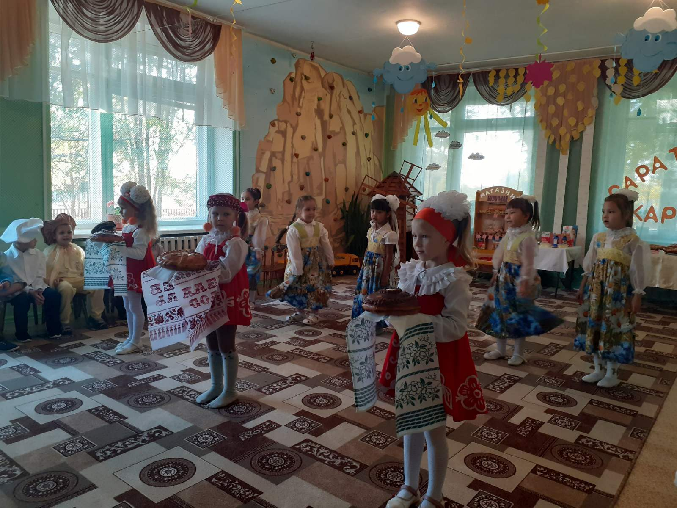

Slide 19
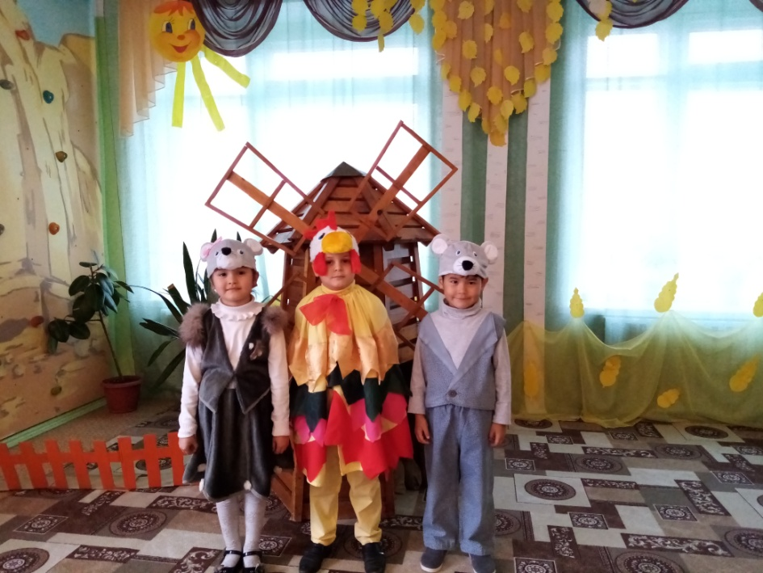
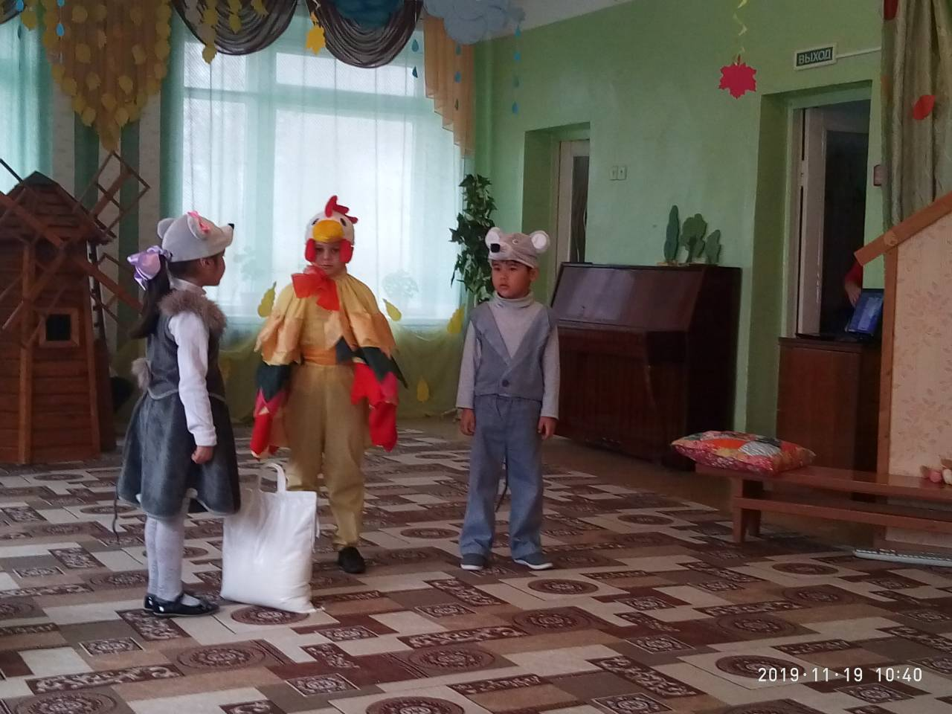
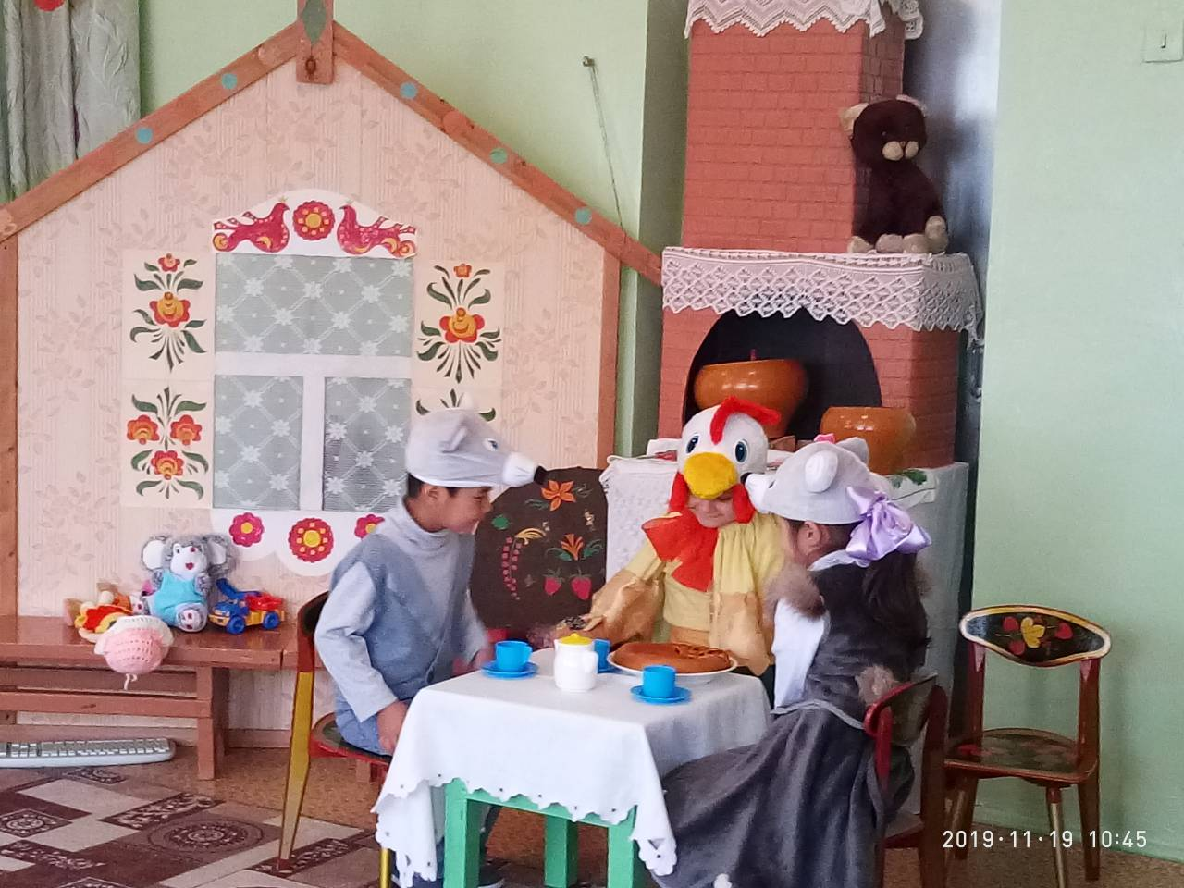
Музыкальная сказка «Колосок на новый лад»

Slide 20
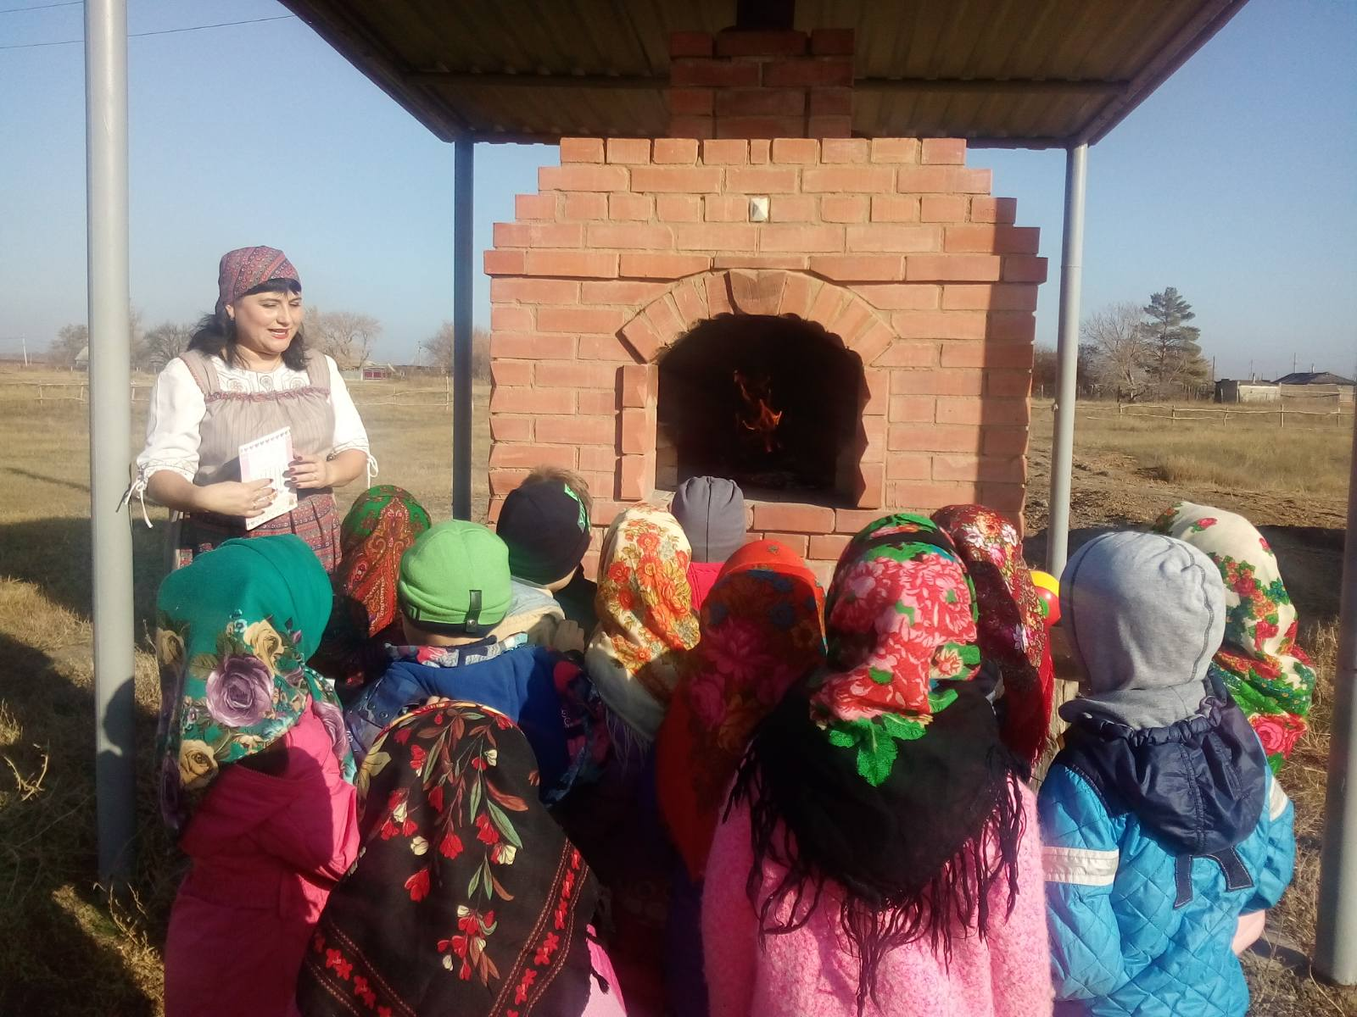
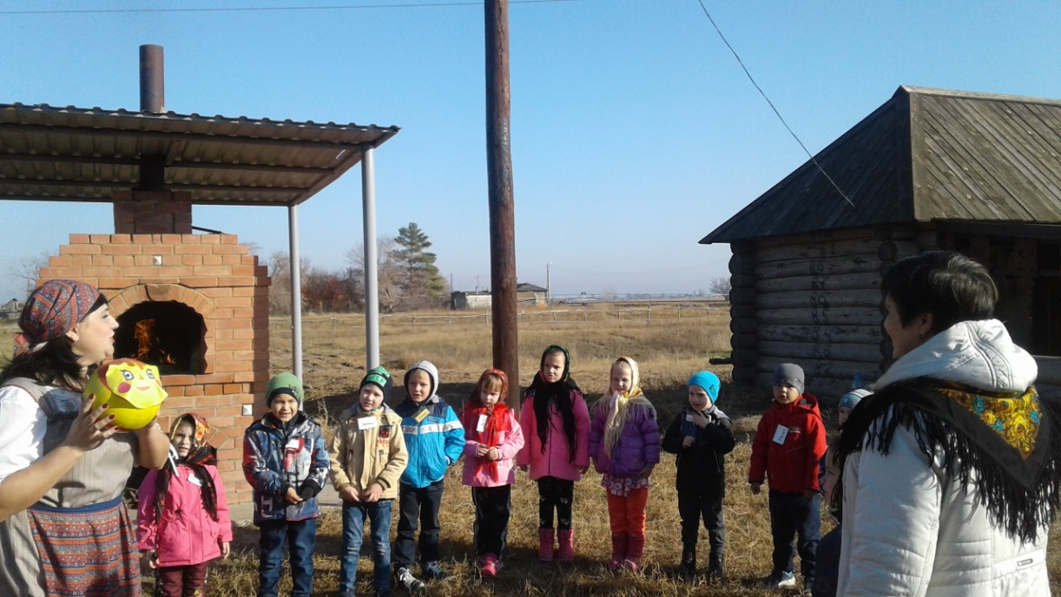
«В гостях у русской печки»
В октябре,
в пору золотой осени нас
в гости «пригласила» русская
печка, которая находится на
территории Этнокультурного
комплекса "Питерская мельница".
С большим интересом дети рассматривали русскую печь. Ведь печь в крестьянском доме занимала большую часть дома. Она кормила семью и служила источником тепла. Печь называли сердцем дома.

Slide 21
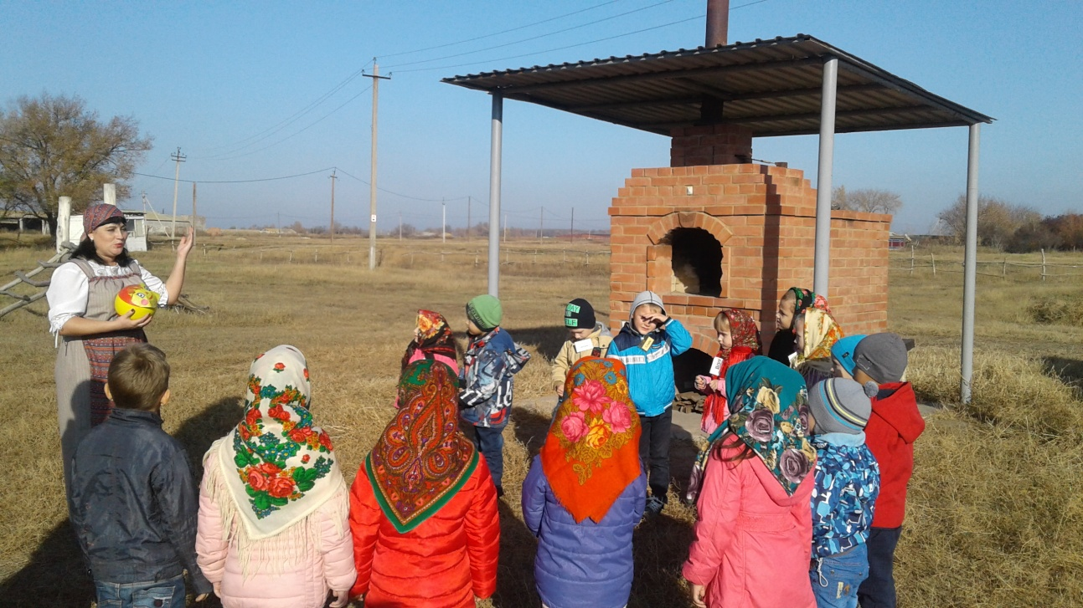
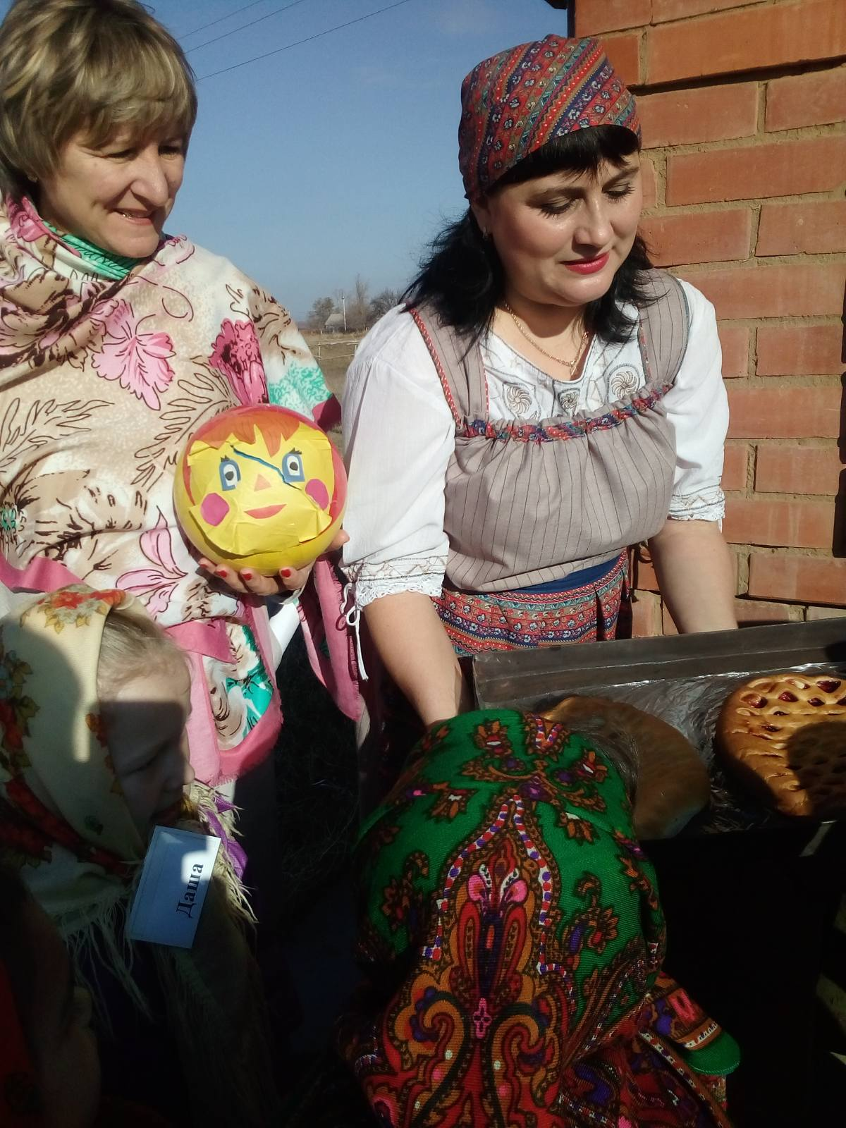
Со своим помощником колобком «хозяюшка» рассказала, что в старину на печи любили греться,петь веселые песни и играть:
-Ча, ча, ча, наша печка горяча,
-Чи, чи, чи, достаем мы калачи.
А когда из печки достали свежеиспеченные
пироги, то радости у детей не было предела!

Slide 22
За огромным столом с пирогами, вареньем и медом все вместе пили чай из самовара.

Slide 23
На память о нашем посещении в домике мельника мы оставили свои подарки.
Наша экскурсия помогла детям представить целостность картины мира и исторического процесса, а самое главное – это воспитание любви и уважения к своему народу, его обычаям и традициям, передаваемых веками. Хочется надеяться, что то уцелевшее, та «старина», которая осталась жить – сохранится для потомков. Молодому поколению будет легче разобраться во всём и выбрать нужные ориентиры для воспитания своих детей, ориентиры, которые помогут им любить свою Родину.

Slide 24
В ходе реализации проекта дети приобрели знания об истории села, достопримечательностях, узнали имена тех, кто основал и прославил село, начали проявлять интерес к событиям сельской жизни и отражать свои впечатления в продуктивной деятельности.
Работа над проектом помогла развить нравственные качества детей, обогатить активный словарь детей специфическими терминами и названиями, познакомить со старинными русскими обычаями, а так же привлекла родителей к образовательному процессу в детском саду.

